Slide 1

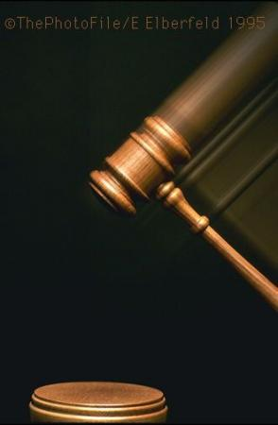
Судебная система
Российской Федерации

Slide 2
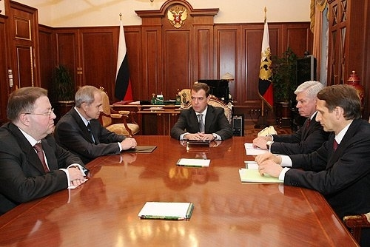
Судебная система Российской Федерации
Федеральные суды
Конституционный суд РФ
Высший Арбитражный суд РФ
Верховный суд РФ
Правосудие осуществляется только судом
Создание чрезвычайных судов не допускается

Slide 3

Суды субъектов
Российской Федерации
Конституционные (уставные) суды субъектов Российской Федерации
Мировые судьи, являющиеся судьями общей юрисдикции
Смотрите федеральный конституционный закон «О судебной системе Российской Федерации».
Собрание законодательства Российской федерации № 1, 1997. Ст. 1.

Slide 4
Судьи независимы
Судьи несменяемы
Судьями могут быть граждане, имеющие высшее юридическое образование
Судьями могут быть граждане Российской Федерации, достигшие 25 лет
Статус и требования к судьям
Судьи неприкосновенны
Стаж работы по юридической профессии не менее 5 лет

Slide 5
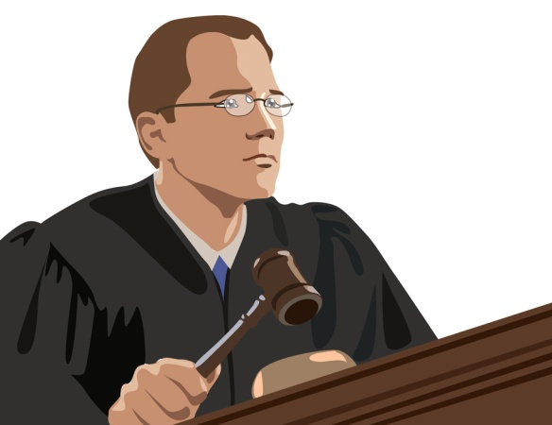
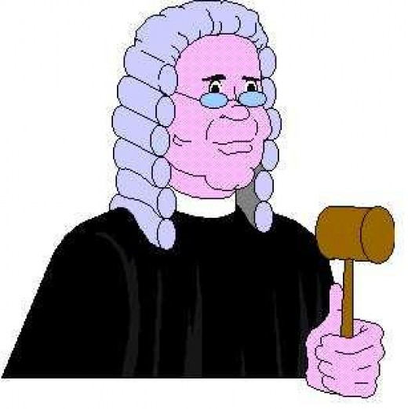
Федеральным законом могут быть дополнительные требования к судьям Российской Федерации
Судьи подчиняются только Конституции Российской Федерации и федеральным законам
Статус и требования к судьям
Судья не может быть привлечен к уголовной ответственности иначе как в порядке, определяемом федеральным законом
Полномочия судьи могут быть прекращены или приостановлены не иначе как в порядке и по основаниям, установленным федеральным законом

Slide 6

Конституционные принципы судопроизводства (правосудия)
Принцип законности
Принцип гласности
Суд, установив при рассмотрении дела несоответствие акта государственного или иного органа закону, принимает решение в соответствии с законом
Разбирательство во всех судах открытое. Слушание дела в закрытом заседании допускается в случаях, предусмотренных федеральным законом

Slide 7
Участие граждан в осуществлении правосудия
Конституционные принципы судопроизводства (правосудия)
В случаях, предусмотренных федеральным законом, судопроизводство осуществляется с участием присяжных заседателей, а также народных и арбитражных заседателей.
Принцип равноправия сторон
Принцип состязательности
Судопроизводство осуществляется на основе равноправия сторон. Все равны перед законом и судом. Суды не отдают предпочтение каким-либо органам и лицам
Судопроизводство осуществляется на основе состязательности

Slide 8
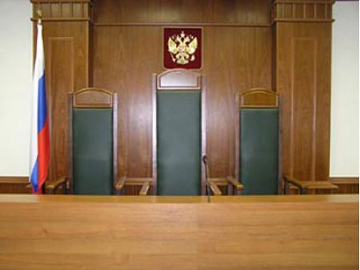
Конституционные принципы судопроизводства (правосудия)
Принцип устности
Недопустимость заочного разбирательства уголовных дел
Все документы оглашаются
Заочное разбирательство не допускается, кроме случаев, предусмотренных федеральным законом

Slide 9



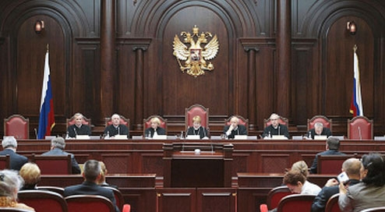


Конституционный суд
Российской Федерации

Slide 10

Состав и компетенция Конституционного суда Российской Федерации
Состоит из 19 судей
разрешение дел о соответствии Конституции РФ: федеральных законов, нормативных актов Президента РФ, Совета Федерации, Государственной Думы, Правительства РФ; конституций республик, уставов, а также законов и иных нормативных актов субъектов РФ
разрешение споров о компетенции: между федеральными органами государственной власти, между органами государственной власти РФ и органами государственной власти субъектов РФ, между высшими государственными органами субъектов РФ

Slide 11
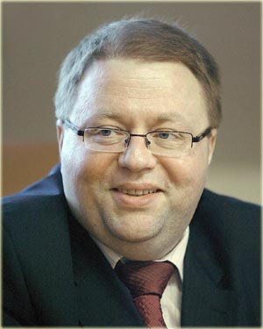

Высший Арбитражный Суд Российской Федерации

Slide 12

Конституционные основы статуса и компетенции Высшего Арбитражного Суда Российской Федерации
Статья 127
Высший Арбитражный Суд Российской Федерации является высшим органом по разрешению экономических споров иных дел, рассматриваемых арбитражными судами
Высший Арбитражный Суд Российской Федерации осуществляет в предусмотренных федеральным законом процессуальных формах судебный надзор за арбитражными судами
Высший Арбитражный Суд Российской Федерации дает разъяснения по вопросам судебной практики

Slide 13
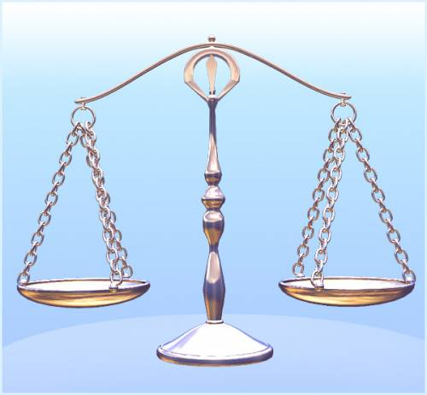
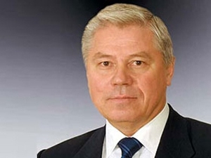
Верховный Суд
Российской Федерации

Slide 14
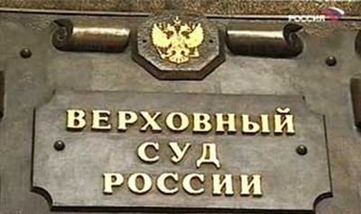
Конституционные основы статуса и компетенции Верховного Суда Российской Федерации. Статья 126
Верховный Суд Российской Федерации осуществляет в предусмотренных федеральным законом процессуальных формах судебный надзор за судами общей юрисдикции
Верховный Суд Российской Федерации является высшим судебным органом по гражданским, уголовным, административным иным делам, подсудным судам общей юрисдикции
Верховный Суд Российской Федерации дает разъяснения по вопросам судебной практики

Slide 15

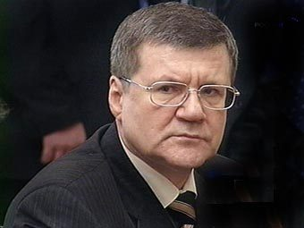
Прокуратура
Российской Федерации

Slide 16

Прокуратура Российской Федерации
Статья 129
Иные прокуроры назначаются Генеральным прокурором Российской Федерации
Прокуроры субъектов Российской Федерации назначаются Генеральным прокурором Российской Федерации по согласованию с ее субъектами
Полномочия, организация и порядок деятельности прокуратуры Российской Федерации определяются федеральным законом

Slide 17
Владимир Путин, выступая 21 июня 2013 года на Петербургском международном экономическом форуме, предложил объединить в единый судебный орган Высший Арбитражный Суд и Верховный Суд и внести соответствующие поправки в Конституцию^{[1][2][3]}.
7 октября 2013 года Президент РФ внёс в Государственную Думу проект Закона РФ о поправке к Конституции РФ «О Верховном Суде Российской Федерации и прокуратуре Российской Федерации», которым Высший Арбитражный Суд РФ упраздняется, а его полномочия и штатная численность судей передаются Верховному Суду РФ^{[4]}.
21 ноября 2013 года Госдума приняла законопроект об объединении Высшего Арбитражного суда в Верховный суд РФ во втором чтении^{[5]}.
6 февраля 2014 года Президент России Владимир Путин подписал закон об объединении судов^{[6]}. Срок реорганизации — 6 месяцев со дня подписания и опубликования закона.

Slide 18
Вопросы и задания

Slide 19
Как называется в РФ высший судебный орган по гражданским, уголовным, административным делам?
1.Конституционный суд РФ
2. Верховный суд РФ
3.Высший арбитражный суд РФ

Slide 20
Как называется в РФ высший судебный орган, который разрешает дела о соответствии Конституции РФ федеральных законов?
1.Конституционный суд РФ
2. Верховный суд РФ
3.Высший арбитражный суд РФ

Slide 21
Как называется в РФ высший судебный орган по разрешению экономических споров?
1.Конституционный суд РФ
2. Верховный суд РФ
3.Высший арбитражный суд РФ

Slide 22
Судьями могут быть граждане
18 ЛЕТ
21 ГОД
25 ЛЕТ

Slide 23
Суд присяжных применяется при рассмотрении
1.гражданских дел
2.уголовных дел
3. трудовых споров.

Slide 24
Судьями РФ могут быть ________________ РФ, достигшие _______ лет, имеющие __________ ___________ образование и стаж профессиональной работы не менее ________ лет.

Slide 25
Что значит состязательность суда?

